Slide 1




Depuis 2025
Par M3G_STUDIO
PRÉSENTÉ PAR:
Emile, Mael, Madeleine et Georges

Slide 2
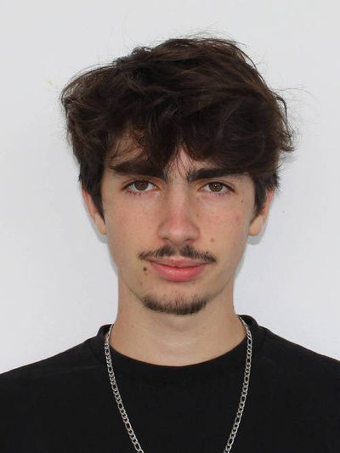
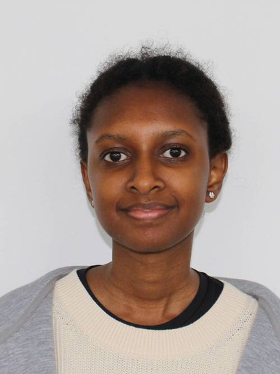
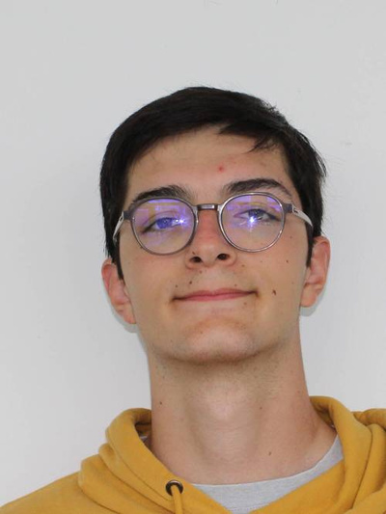
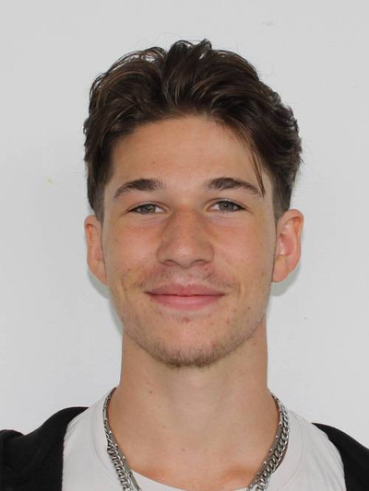

M3G_STUDIO
Georges Boyer
Madeleine Diop
Mael Bosse Platiere
Emile Levast
Responsable Programmation
Chef de Groupe
Responsable Graphisme
Responsable Multijoueur
Responsable Histoire

Slide 3


Objectifs
Contraintes
Contexte
Faire un Jeu Video
Python, Pygame
Groupe
Projet EPITA

Slide 4
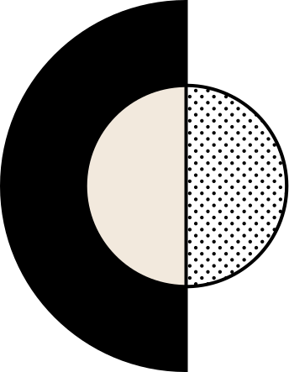
Périmètre du jeu
Fonctionnalités
Technologies
Usage

Slide 5

Fonctionnalités et cas d’usage
Boucle de jeu/Mort du personnage | Combats/Exploration
Sons | Interface
Interactions | Multijoueur
Équilibrage | Progression
Priorisation :
  Priorité à la jouabilité
  Ensuite à l’esthétique
  Et aux fonctionnalités additionnelles

Slide 6

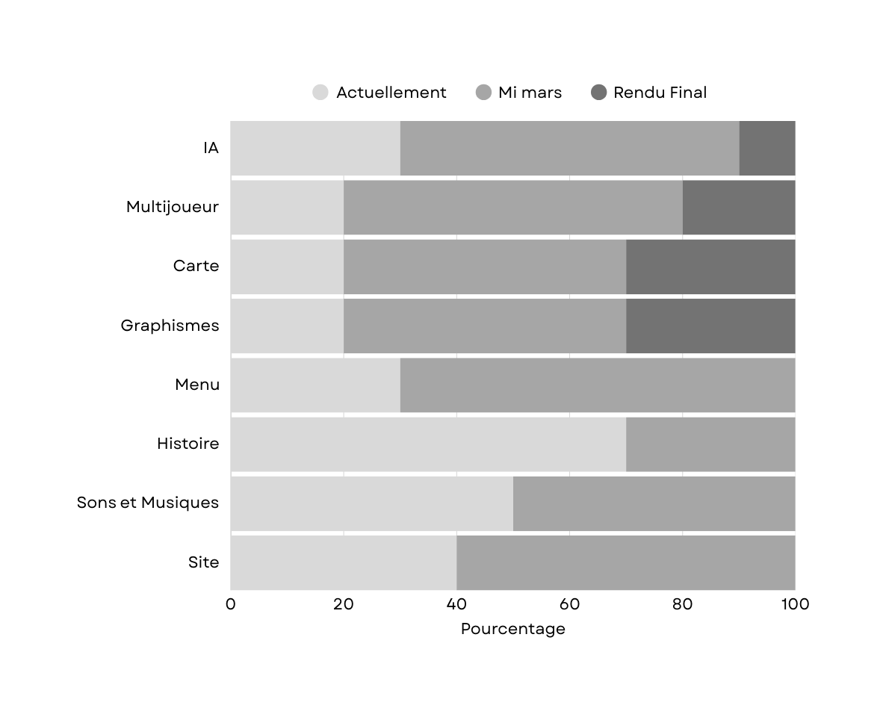
ESTIMATION
  délais
  coûts

Slide 7

Merci.
CONTACTEZ-NOUS
Instagram
@m3g_studi0
Address
12 Rue Jean-Louis Bertrand, 35000 RENNES
Lien Github :
https://github.com/Epigold/Mobius_EPITA/

